Slide 1

Algoritmos e Estrutura de Dados 2
Prof Pedro Corrêa

Slide 2
Objetivo da aula
Utilizar o método de ordenação Insertion Sort
2
Prof Pedro Corrêa

Slide 3
Sumário
1. Introdução
2. Insertion Sort
3. Conclusão
3
Prof Pedro Corrêa

Slide 4
Sumário
1. Introdução
2. Insertion Sort
3. Conclusão
4
Prof Pedro Corrêa

Slide 5
Introdução
A ordenação Insertion Sort é a 3ª ordenação mais básica
A 1ª é a Bubble Sort e a 2ª é a Selection Sort
Inicialmente ordena os dois primeiros elementos do vetor e em seguida vai inserindo os demais, um de cada vez, em suas respectivas posições
A complexidade deste algoritmo será sempre O(n²)
5

Slide 6
Sumário
1. Introdução
2. Insertion Sort
3. Conclusão
6
Prof Pedro Corrêa

Slide 7
Sumário
1. Introdução
2. Insertion Sort
3. Conclusão
7
Prof Pedro Corrêa

Slide 8
Método Insertion Sort (Inserção)
Técnica básica: (Analogia com o jogo de cartas de baralho)
As cartas são ordenadas da esquerda para direita uma por uma.
O jogador escolhe a segunda carta e verifica se ela deve ficar antes ou na posição que está.
Depois a terceira carta é classificada, deslocando-a até sua correta posição
O jogador realiza esse procedimento até ordenar todas as cartas
8

Slide 9
Método Insertion Sort (Inserção)
Técnica básica:
9

Slide 10
Método Insertion Sort (Inserção)
Exemplo: [5, 3, 2, 1, 90, 6].
[5, 3, 2, 1, 90, 6] : lista ordenada nos índices de 0−0.
[3, 5, 2, 1, 90, 6] : lista ordenada nos índices de 0−1.
[2, 3, 5, 1, 90, 6] : lista ordenada nos índices de 0−2.
[1, 2, 3, 5, 90, 6] : lista ordenada nos índices de 0−3.
[1, 2, 3, 5, 90, 6] : lista ordenada nos índices de 0−4.
[1, 2, 3, 5, 6, 90] : lista ordenada nos índices de 0−5.
10

Slide 11
Método Insertion Sort (Inserção)
Vantagens
É o método a ser utilizado quando o arquivo está "quase" ordenado
É um bom algoritmo quando se desejar adicionar poucos elementos em um arquivo já ordenado, pois seu custo é linear
O algoritmo de ordenação por inserção é estável
Desvantagem
Alto custo de movimentação de elementos no vetor
11

Slide 12
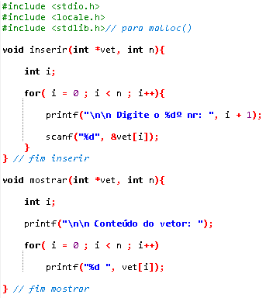
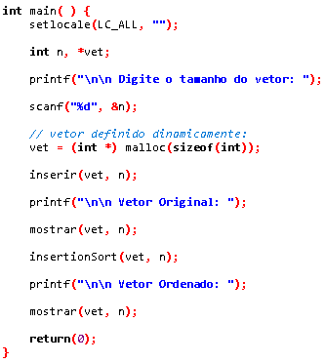
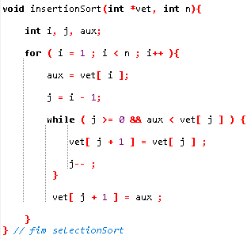
12

